Slide 1
Sezgisel Optimizasyon Algoritmaları
12. Hafta - GWO – Grey Wolf Optimization Alg.
Gri Kurt Optimizasyon Algoritması
Öğr. Gör. Uğur TALAŞ
2024 – Güz Dönemi

Slide 2
Gri Kurt Optimizasyon Alg. (GWO) – Grey Wolf Opt. Alg.
2014 yılında Seyedali Mirjalili tarafından geliştirilmiştir.
Mirjalili‘nin en popüler çalışmasıdır.
17622 atıf alan bir çalışmadır.
Seyedali Mirjalili tarafından geliştirilen algoritmalar;
Grey Wolf Optimizer
Whale Optimization Algorithm
Ant Lion Optimizer
Moth Flame Optimizer
Dragonfly Algorithm
Grasshopper Optimization Algorithm
Multi-Verse Optimizer
Salp Swarm Algorithm

Slide 3
GWO – Grey Wolf Opt. Alg.
Doğadan esinlenerek geliştirilmiş bir optimizasyon algoritmasıdır.
Gri kurtların avlanma stratejisinden esinlenilmiştir.
Gri kurtların liderlik hiyerarşisini örnek alır.
Popülasyon tabanlı bir algoritmadır.
Diğer incelediğimiz algoritmalara göre matematiksel işlem sayısı daha fazladır.

Slide 4
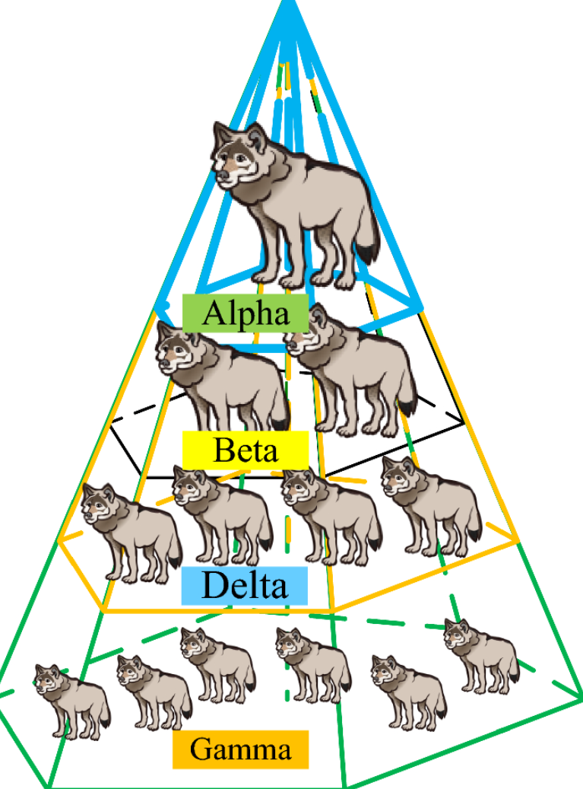
GWO – Esinlendiği kaynak
Gri kurtlar doğada 5 -12 arası gruplar halinde dolaşırlar.
Grupları 4 tip kurttan oluşur ve hiyerarşik bir yapıya sahiprtir.
Alfa Kurdu
Beta Kurdu
Delta Kurdu
Omega Kurdu

Slide 5
GWO – Esinlendiği kaynak
Alfa Kurdu
Grubun lideridir.
Grubun en güçlü bireyini temsil eder.
Avlanma , uyuma yeri , uyanma zamanı gibi konularda grubu yönetir.
Diğer kurtlar Alfa’nın yardımcı olarak görev yapar.

Slide 6
GWO – Esinlendiği kaynak
2. Beta Kurdu
Alfa’dan sonra en güçlü kurttur.
Alfanın yardımcısı gibidir.
İleride Alfa’nın yerine geçmesi muhtemeldir.
Alfa’nın verdiği kararları altındaki iletir.

Slide 7
GWO – Esinlendiği kaynak
3. Delta Kurdu
Hiyerarşide Beta’dan sonra gelir.
Yalnızca Omega’ya karşı üstünlük sağlayabilir.
Omega Kurdu
Sürünün en güçsüz bireyleridir.
Herhangi bir iş için grubu yönlendirmez sadece diğerlerine destek olur.
En zayıf kurtttur.

Slide 8
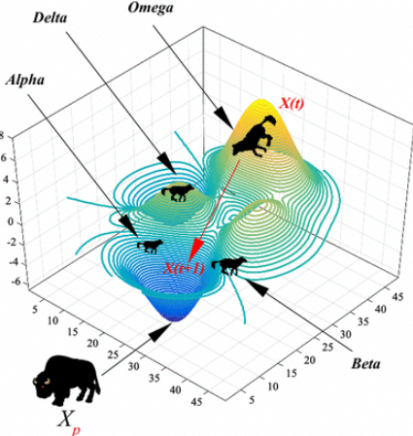
GWO – Esinlendiği kaynak
Optimizasyon problemine uyarlandığında Kurtların pozisyonları .

Slide 9
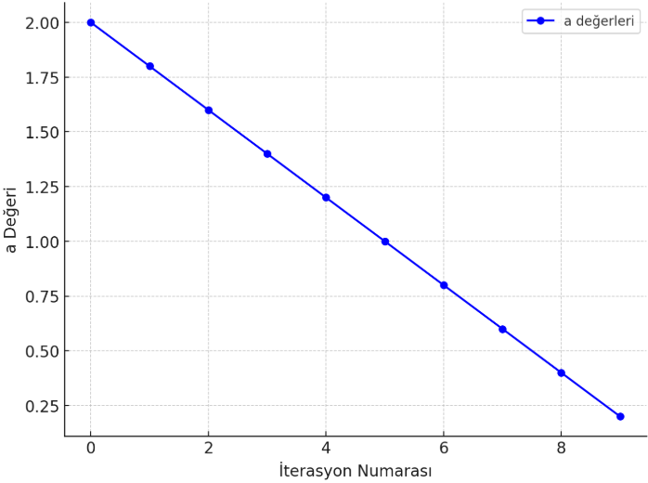

GWO – a hesaplaması
Formül : $a=2−t∗ \frac{2}{T}$
İterasyon 1: a=2.0
İterasyon 2: a=1.8
İterasyon 3: a=1.6
İterasyon 4: a=1.4
İterasyon 5: a=1.2
İterasyon 6: a=1.0
İterasyon 7: a=0.8
İterasyon 8: a=0.6
İterasyon 9: a=0.4
İterasyon 10: a=0.2
a: Keşif fazı ve sömürü ( Local arama) fazını dengeler

Slide 10
GWO – Çalışma Adımları
1.Adım : Başlangıç parametreleri ayarlanır.
Kurt sayısı (n): Topluluğun (sürünün) kaç kurttan oluşacağı.
Maksimum iterasyon sayısı (T): Algoritmanın ne kadar çalışacağı.
Başlangıç pozisyonları: Rastgele başlangıç pozisyonları rastgele atanır.

Slide 11
GWO – Çalışma Adımları
2.Adım : Alfa, Beta Delta Seçimi
Tüm sürünün fitness değerleri hesaplanır.
F(x) , maliyet fonksiyonu kullanılır.
Kurtlar eniyi çözüme göre sıralanır ve Alfa, Beta, Delta Kurtları belirlenir.
Alfa En iyi çözüm : Xα
Beta En iyi ikinci çözüm : Xβ
Delta En iyi üçüncü çözüm : xδ
Geriye kalan kurtlar omega olur.

Slide 12

GWO – Çalışma Adımları
3.Adım : İterasyon başlatılır
Her kurt için hesaplama yapılır. X1 için :
Alfa katkısı
Parametre Seç : Rastgele Sayı belirle R1, R2
A1 , C1 hesapla =>$A_{\text{1}}=2∗a∗R1 −a$ $C_{\text{1}}=R2∗a$
Mesafe Hesapla : $D_{\text{α}}=|C_{\text{1}} ∗X_{\text{α}} −X_{\text{1}}|$
Alfa Katkısı hesapla : ${ X}_{1}^{\text{α}}= X_{\text{α}}−A_{\text{1}}$* $D_{\text{α}}$​

Slide 13

GWO – Çalışma Adımları
Her kurt için hesaplama yapılır. X1 için :
Beta katkısı
Parametre Seç : Rastgele Sayı belirle R1, R2
A2 , C2 hesapla =>$A_{\text{2}}=2∗a∗R1 −a$ $C_{\text{2}}=2∗a$
Mesafe Hesapla : $D_{\text{β}\text{​}}=|C_{\text{2}} ∗X_{\text{β}\text{​}} −X_{\text{1}}|$
Alfa Katkısı hesapla : ${ X}_{1}^{\text{β}\text{​}}= X_{\text{β}}−A_{\text{2}}$* $D_{\text{β}\text{​}}$​

Slide 14

GWO – Çalışma Adımları
Her kurt için hesaplama yapılır. X1 için :
Delta katkısı
Parametre Seç : Rastgele Sayı belirle R1, R2
A3 , C3 hesapla =>$A_{\text{3}}=2∗a∗R1 −a$ $C_{\text{3}}=R2∗a$
Mesafe Hesapla : $D_{\text{δ}\text{​}}=|C_{\text{3}} ∗X_{\text{δ}\text{​}} −X_{\text{1}}|$
Alfa Katkısı hesapla : ${ X}_{1}^{\text{δ}\text{​}}= X_{\text{δ}}−A_{\text{3}}$* $D_{\text{δ}\text{​}}$​

Slide 15

GWO – Çalışma Adımları
Her kurt için hesaplama yapılır. X1 için :
Yeni Kurt Hesaplaması
$$X_{yeni}= \frac{{{{ X}_{1}^{\text{α}}+X}_{1}^{\text{β}\text{​}}+X}_{1}^{\text{δ}\text{​}}}{3}$$
Bu işlem her kurt için tekrarlanır.

Slide 16
GWO – Çalışma Adımları
4. Adım : Durdurma kriteri
Eğer durdurma kriteri sağlanmışsa (örneğin, belirli bir iterasyon sayısına ulaşılmışsa ya da belirli bir çözüm doğruluğuna erişilmişse) algoritma sonlandırılır.
Eğer sağlanmamışsa, algoritma adımları tekrarlanır.
5. Adım : Sonuç
En son popülasyonun alfa kurdu geri döndürülür.

Slide 17
Sorusu olan var mı ?
Notes:
Bağlantıları ziyaret etmek için Slayt Gösterisi modundayken oklara tıklayın.

